Slide 1
Depresija i kontrola depresije
Mario Puljiz, mag. psych.
ZU HVIDR-a Karlovac

Slide 2
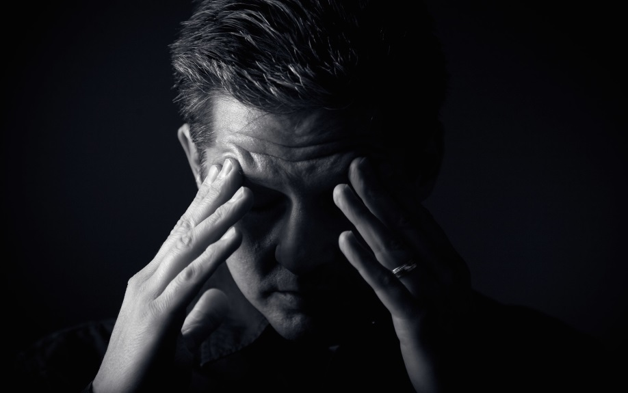
Što je depresija? (1)
=emocionalno stanje u kojemu prevladavaju osjećaji tuge, očaja, obeshrabrenosti, te negativni pogledi na sebe, svijet i budućnost (Petz i sur., 2005)
Lat. deprimere - utučenost
Kompleksan i sveobuhvatan poremećaj, ne postoje instant rješenja
Kratkotrajna (emocionalno stanje) ili dugotrajna (poremećaj) depresija
Nije potpuno jasan mehanizam uzroka
Poznato je koji su rizični i preventivni faktori (kao i kod raka)
Depresiju je moguće kontrolirati indirektno iako je potpuno ne razumijemo

Slide 3
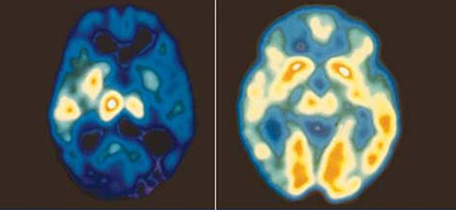
Što je depresija? (2)
Uzroci: socijalni, biološki i psihološki
3 osnovna pristupa kontrole depresije:
Biološki (Psihofarmakološki)
Trajna promjena ličnosti
Tehnike kontrole raspoloženja
Svaki od pristupa ima svoje mjesto i vrijeme

Slide 4
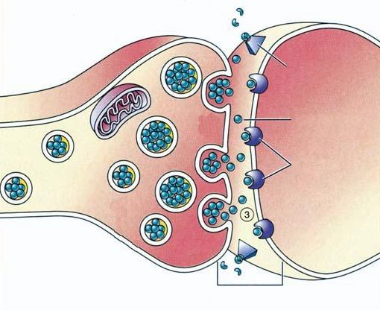
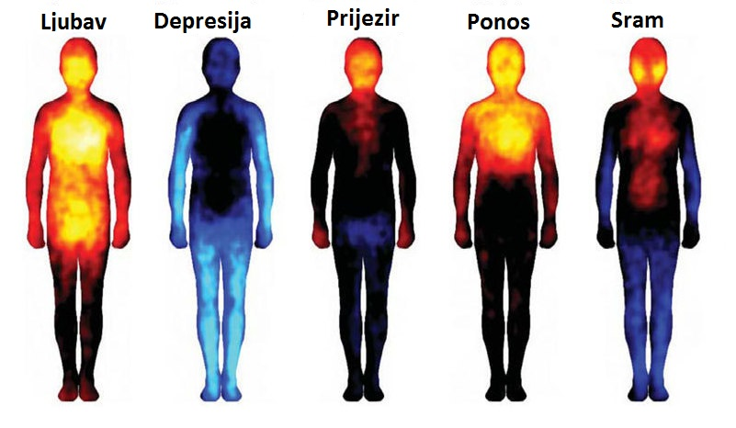
1. Biološki pogled na depresiju
Nasljedni faktori
Možemo li promijeniti gene?
Uvijek povezani s okolinom – ništa nije „suđeno” temeljem genetike
Niska razina serotonina u mozgu povezana s depresijom (Cowen i Browning, 2015)
„U zdravom tijelu, zdrav duh” (?)
Pristupi utemeljeni na biološkom pristupu:
Prehrana
Velik dio ljudi je pothranjen mineralima i vitaminima u modernom svijetu (Calton, 2010)
Utjecaj na kemiju mozga
Naročito važan faktor ukoliko konzumirate lijekove
Fizička aktivnost
Direktan ali često kratkotrajan utjecaj
Depresija je povezana s nižom tjelesnom temperaturom
Sezonski faktori – češća je zimi i tijekom hladnijeg vremena
Lijekovi
Direktan utjecaj na depresiju
Problem nuspojava

Slide 5
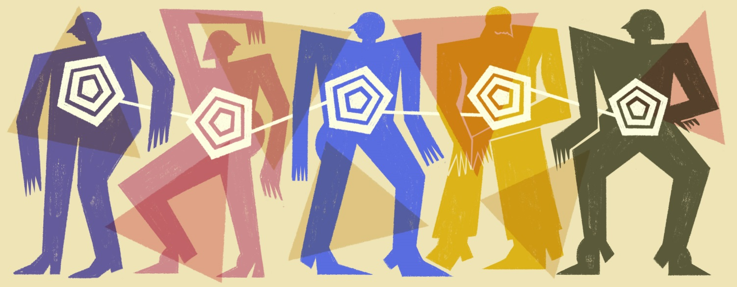
2. Ličnost i depresija
Ljudi se razlikuju temeljem toga koliko su skloni depresiji
Rizični faktori
Preventivni faktori
Promjena ličnosti je spora no moguća
Rizični faktori vidljivi su već kod novorođene djece (Lee i Hankin, 2009)
Preventivne crte ličnosti:
Opći pozitivan pogled na svijet
„moje postojanje i patnja imaju smisla”
Stvaranje socijalne mreže
Izrazito bitno kao preventivan mehanizam (Brown i sur., 1986)
Otpornost na stres (Muris i sur., 2001)
Emocionalna stabilnost/manjak neuroticizma
Aktivno naspram pasivnog nošenje s problemima
Materijalna primanja
Prvenstveno zaposlenost i odsutnost dugova, apsolutna količina prihoda manje utječe (Zimmerman i Katon, 2005)

Slide 6
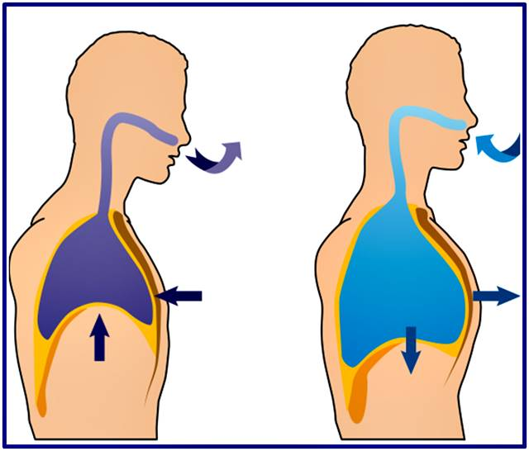
3. Učenje tehnika kontrole raspoloženja
=koristimo ih prvenstveno onda kada osjetimo depresiju
Ideal je depresiju „držati po kontrolom” više nego je „izliječiti”
Tehnike (samo)kontrole raspoloženja svatko može usvojiti
Indirektan pristup – „puno malih borbi”
Detektirati trenutak prije nego što nastupa depresija i preusmjeriti misli
Npr. Otuširati se ili brzo prošetati do ubrzanja pulsa
Vježbe disanja i opuštanja mišića

Slide 7
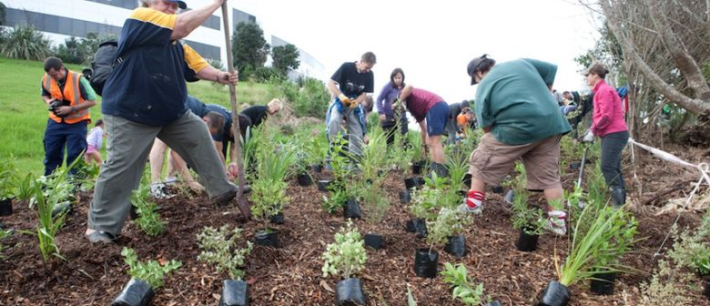
Kako kontrolirati vlastitu depresiju? -praktični savjeti-
Dugoročno
Usvojiti optimističan pogled na život
Izbjegavati nagle promjene raspoloženja (jako pozitivne ili jako negativne)
Dati si vremena – „možda trenutno ne vidim izlaz, no to ne znači da će uvijek biti tako”
Lijekovi?
San, prehrana, fizička aktivnost
Kratkoročno (situacijski)
Zagrijte temperaturu tijela – depresivni osjećaj funkcionira bolje s nižom tjelesnom temperaturom (ljutnja je obrnuta)
Npr. Fizička aktivnost ili topli tuš
Vježbe disanja i opuštanja mišića
Okupirajte misli aktivnošću
Npr. Počistite radni stol, popravite neku stvar i sl.

Slide 8
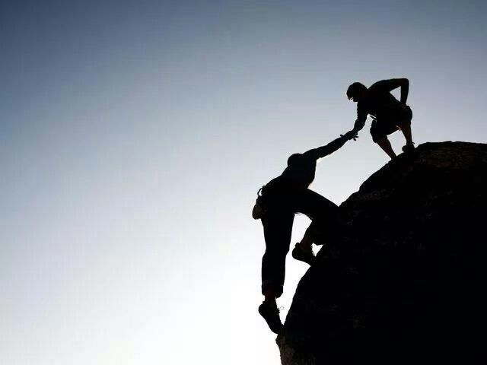
Kako kontrolirati tuđu depresiju? -praktični savjeti-
Dugoročno
Komplicirano no vrijedno pokušaja
Prevencija kod ljudi koji imaju urođenu sklonost
Biti svjestan da svatko ima granice
Izrazito je važno održavati kontakte no „dati prostora” (Pfeiffer i sur., 2011)
Kratkoročno (situacijski)
Ne postavljati kriva pitanja:
„Jesi li tužan?”
„Kako se osjećaš?” (ukoliko je vidljivo da je osoba depresivna)
Umjesto toga:
„Hajdemo se prošetat!”
„Svrati do mene, trebaš mi nešto pomoći.”
„Danas idemo raditi/vježbati.”

Slide 9
Literatura
Brown, G., Andrews, B., Harris, T., Adler, Z., & Bridge, L. (1986). Social support, self-esteem and depression. Psychological Medicine, 16(4), 813-831
Calton J. B. (2010). Prevalence of micronutrient deficiency in popular diet plans. Journal of the International Society of Sports Nutrition, 7, 24.
Cowen, P. J., & Browning, M. (2015). What has serotonin to do with depression?. World psychiatry : official journal of the World Psychiatric Association (WPA), 14(2), 158–160. doi:10.1002/wps.20229
Lee, A., & Hankin, B. L. (2009). Insecure attachment, dysfunctional attitudes, and low self-esteem predicting prospective symptoms of depression and anxiety during adolescence. Journal of clinical child and adolescent psychology : the official journal for the Society of Clinical Child and Adolescent Psychology, American Psychological Association, 38 (2), 219–231.
Muris, P., Schmidt, H., Lambrichs, R., Meesters, C. (2001).Protective and vulnerability factors of depression in normal adolescents. Behaviour Research and Therapy, 39 (5), 555-565.
Petz i dr. (2005). Psihologijski rječnik. Zagreb: Naklada Slap.
Pfeiffer, P. N., Heisler, M., Piette, J. D., Rogers, M. A., & Valenstein, M. (2011). Efficacy of peer support interventions for depression: a meta-analysis. General hospital psychiatry, 33(1), 29–36.
Zimmerman, F. J. I Katon, W. (2005) Socioeconomic status, depression disparities, and financial strain: what lies behind the income‐depression relationship? Health economics, 14 (12).

